Slide 1
器械運動
高等学校 保健体育（体育分野）
〔入学年次〕
「跳び箱運動」
【思考力，判断力，表現力等編】
学習時間の目安：約30分

Slide 2
「思考力，判断力，
表現力等」編
自己や仲間の技術的な課題やその課題解決に有効な練習方法の選択について、自己の考えを伝えること。

Slide 3
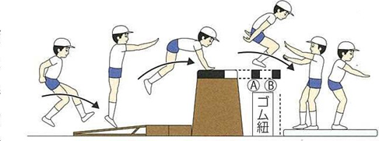
【かかえ込み跳び】
（出典：学校体育実技指導資料第10集「器械運動指導の手引」）

Slide 4
かかえ込み跳びについて考えてみよう！
書籍やインターネットを利用して、下記の①～③
について考えてみよう！
① かかえ込み跳びのコツ（成功のポイント）
② コツから見た自己の課題
③ 自己の課題を克服するための練習方法
学習カードに記入しよう

Slide 5
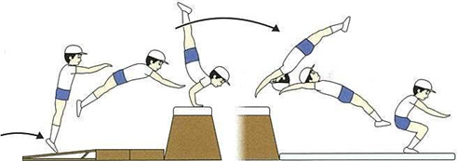
【前方倒立回転跳び】
（出典：学校体育実技指導資料第10集「器械運動指導の手引」）

Slide 6
前方倒立回転跳びについて考えてみよう！
書籍やインターネットを利用して、下記の①～③
について考えてみよう！
① 前方倒立回転跳びのコツ（成功のポイント）
② コツから見た自己の課題
③ 自己の課題を克服するための練習方法
学習カードに記入しよう

Slide 7
体力や技能の程度、性別等の違いに配慮して、仲間とともに器械運動を楽しむための活動の方法や修正の仕方について考えてみよう！
学習カードに記入しよう

